Slide 1
Projet
Domo-Secours
Amjad, Mathis and Rayan

Slide 2
SOMMAIRE
01
02
03
04
05
06
07
08
09
Contexte
Cahier des charges
Bête à cornes
Organigramme
Solution/Matériel
Scénario/Synoptique
Répartition des tâches
Base de données
Diagramme de Gantt
Ma partie

Slide 3
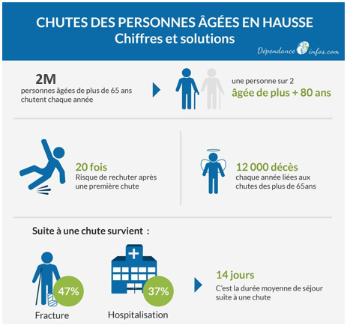
Contexte
2 millions de chutes par an chez les plus de 65 ans
1 chute sur deux pour les plus de 80 ans
Risque de rechute 20 fois plus grand
12 000 décès chaque année
50 000 fracture du col du fémur après une chute
40% perdent leur autonomie après une chute

Slide 4
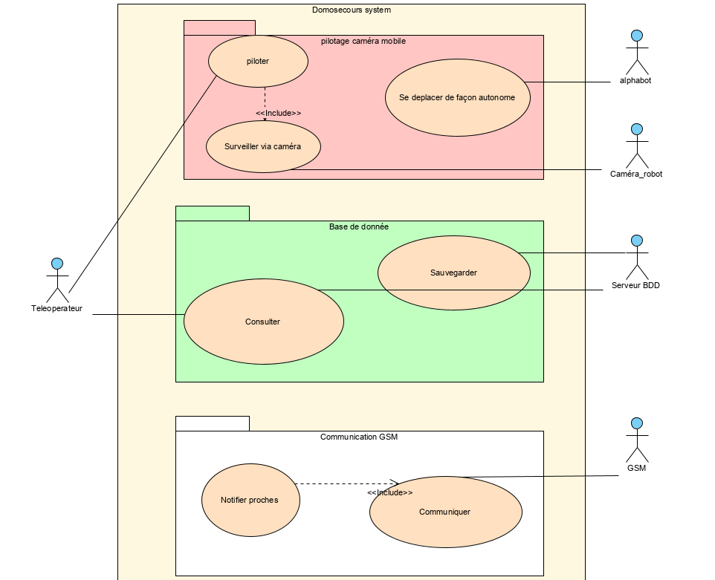
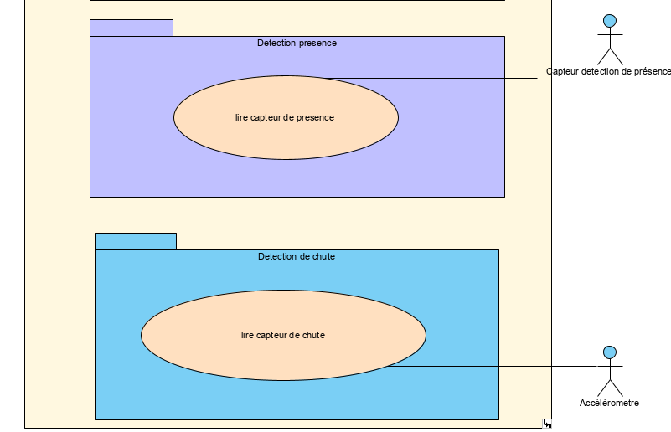
Diagramme UML Cas d’utilisation

Slide 5
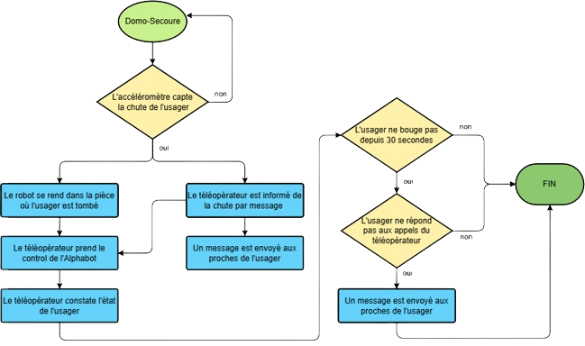
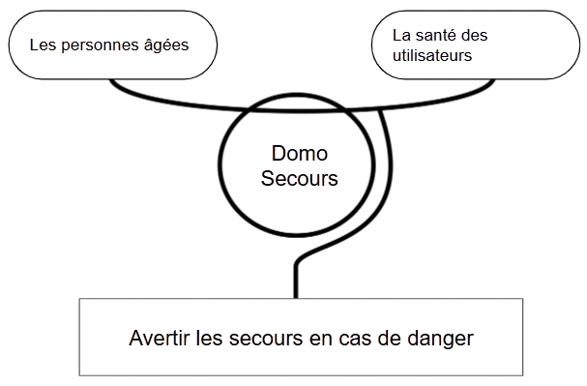
Bête à cornes
Organigramme

Slide 6
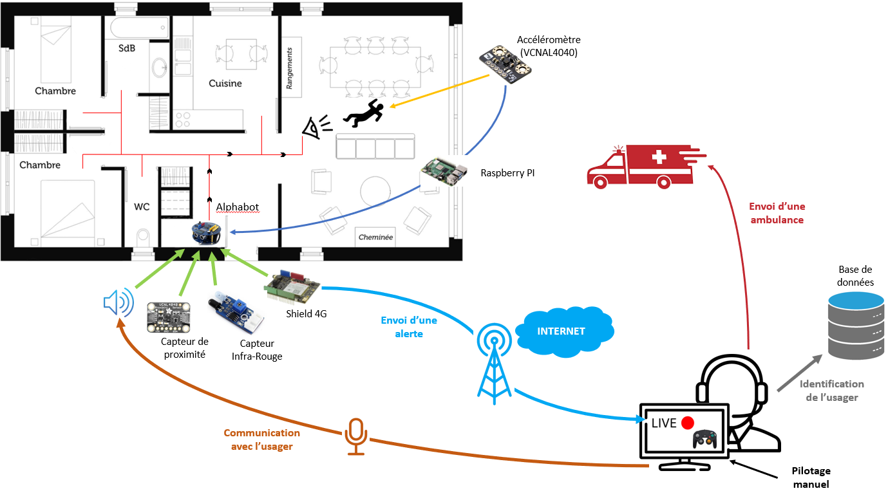
Scénario/Synoptique

Slide 7
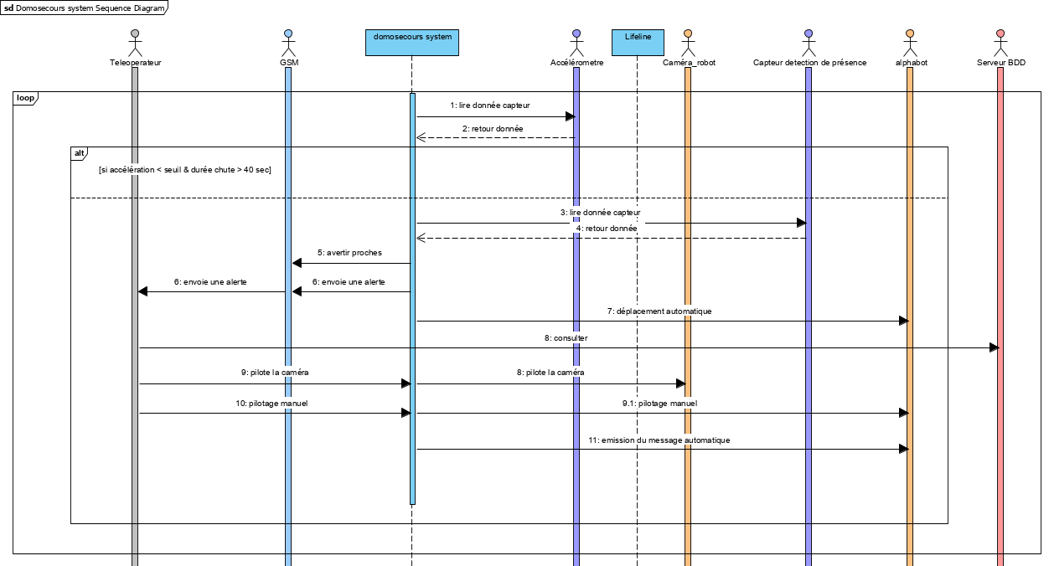
Diagramme UML Séquence

Slide 8
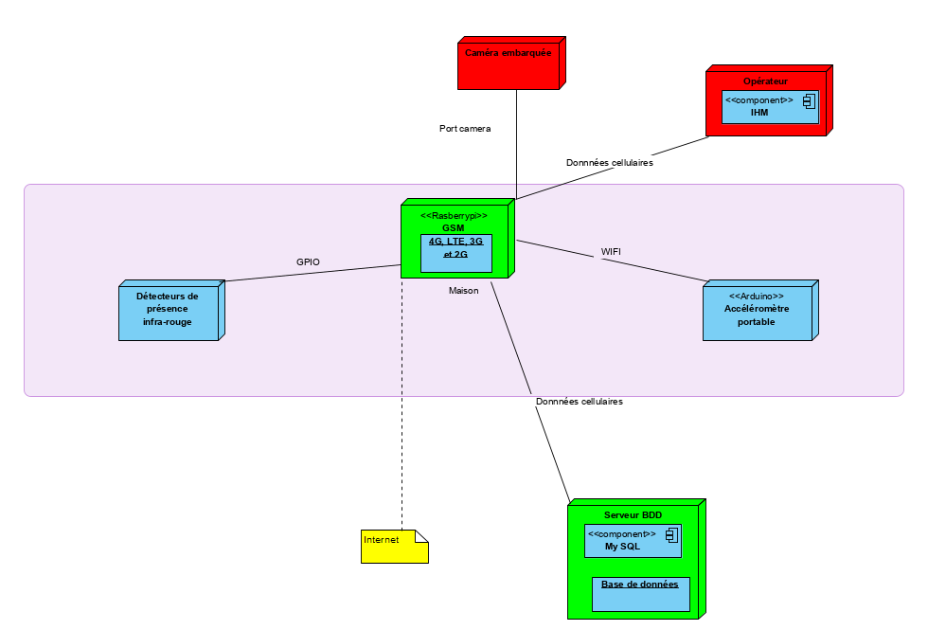
Diagramme UML Déploiement
MAISON

Slide 9
Répartion
des tâches
Mathis : DÉTECTION DE CHUTE ET PRÉSENCE + PILOTAGE AUTOMATIQUE
Installation + Codage accéléromètre et capteur infrarouge
Codage du pilotage automatique de l’Alphabot
Rayan: COMMUNICATION GSM
-envoi d’un message au téléopérateur
-envoi d’un message aux proches de l’usager
Amjad : PILOTAGE MANUEL A DISTANCE DE L’ALPHABOT + CAMÉRA
Conception interface graphique
Codage du pilotage manuel
Enregistrement des informations

Slide 10
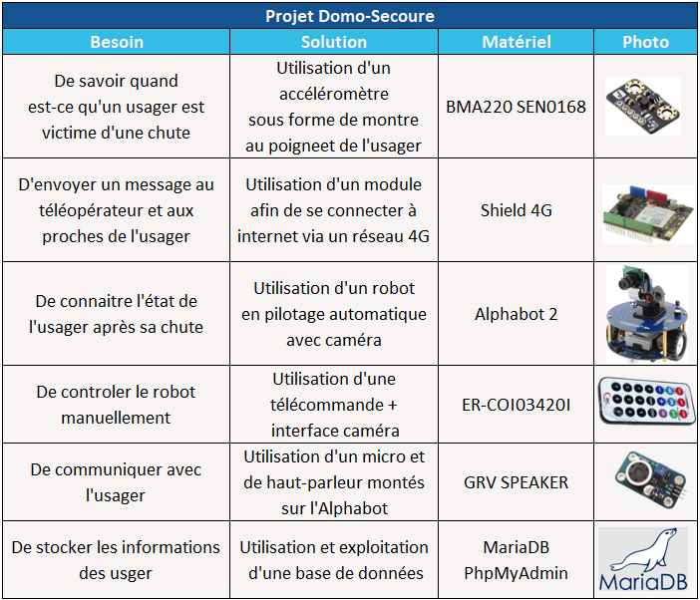
Solution/Matériel

Slide 11
Base de données
Abonné
Nom des abonnées | Prenom abonnées | Contact des proches | adresse | date de naissance | Numéro sécurité sociale
Montagnard | Gilbert | 06 55 04 88 99 | 2 rue du pavé des gardes | 05/12/1940 | 1 60 04 25 311 114 26
Lee | André | 07 56 88 41 00 | 5 rue charle de gaule | 12/08/1955 | 1 60 10 26 311 114 28
chaville | Yanis | 07 56 32 48 19 | 12 rue du gros chêne | 25/01/1952 | 1 64 04 25 311 114 28
barbecue | briton | 06 59 23 57 19 | 9 rue marcel jean | 19/06/1943 | 1 60 04 25 511 164 26
Administrateur | Numéro d'identification | Mot de passe | Nom | Prénom
Oui | 1025 | azey123 | Dupont | Jean
Non | 2875 | KaliMse1 | Martin | Sophie

Slide 12
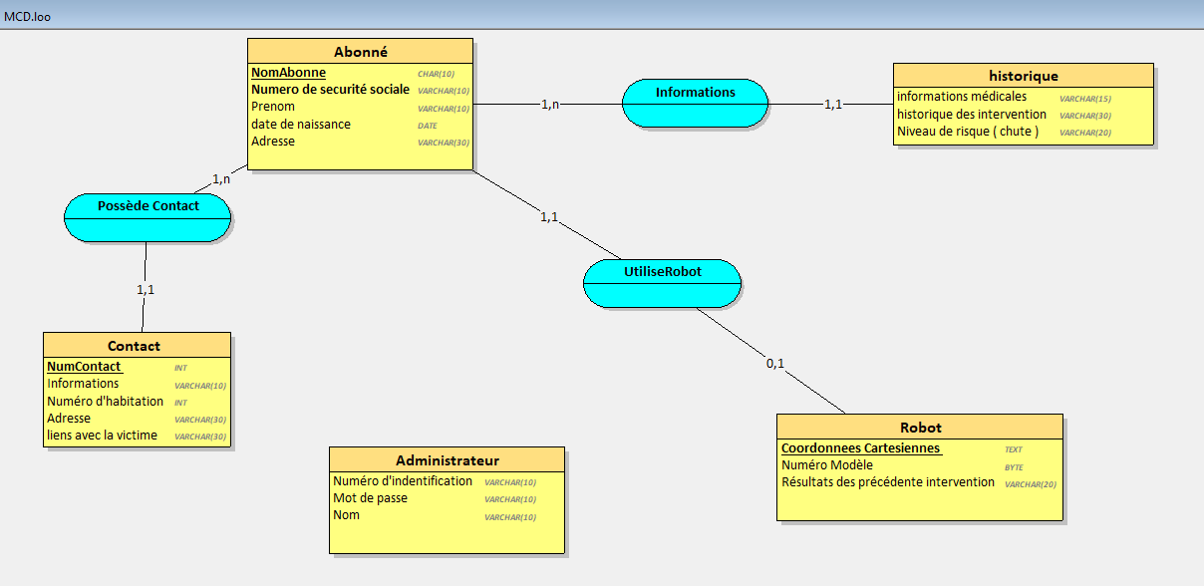
Diagramme MCD

Slide 13
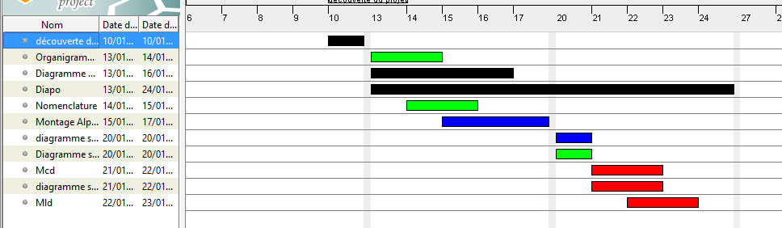
Diagramme de Gantt
: Fait par toute l’équipe
Mathis
Rayan
Amjad

Slide 14
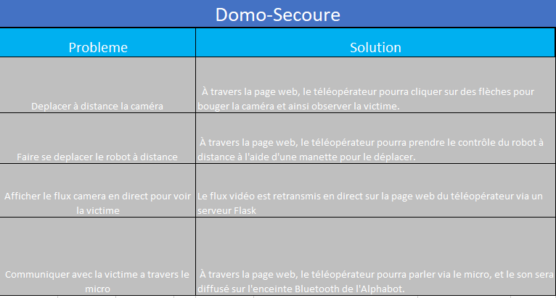
PARTIE Amjad :

Slide 15
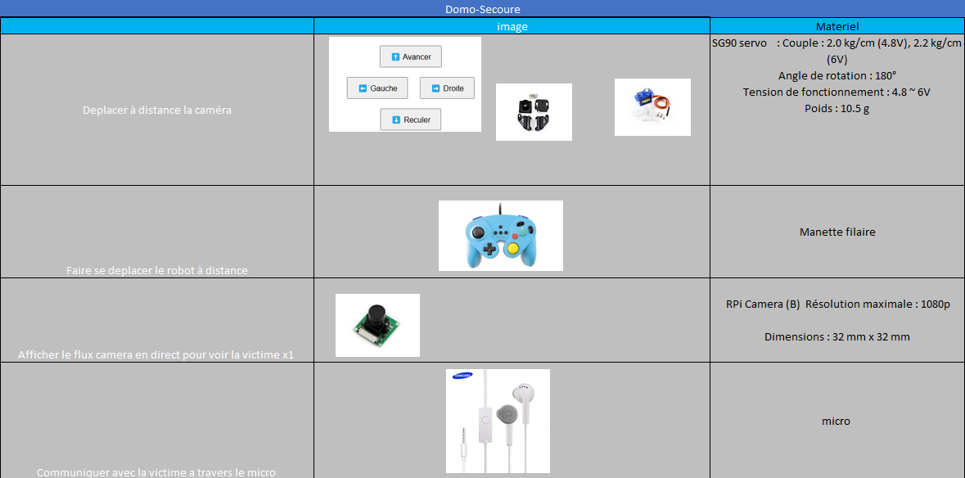
MATÉRIEL UTILISÉ

Slide 16
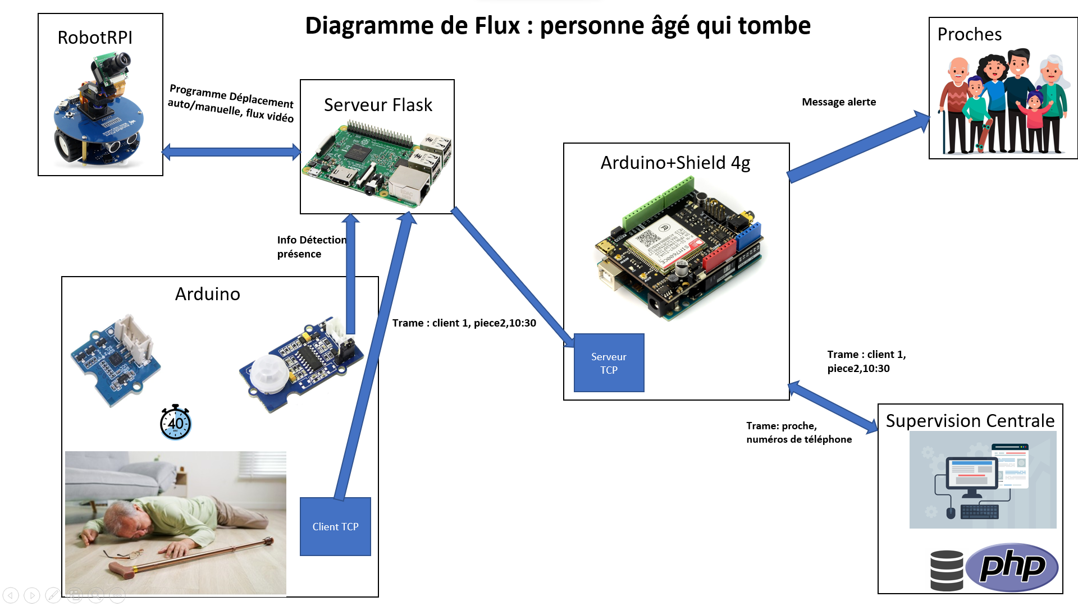
INFOS ÉCHANGÉES

Slide 17
Tâches réalisées :
Flux video
Sockets & HTTP Server : socketserver et http.server pour créer un serveur web qui diffuse le flux.
Multithreading : ThreadingMixIn pour gérer plusieurs clients en parallèle.
Picamera 2 : Pilote de la caméra pour capturer et encoder le flux vidéo.
MJPEG Streaming : Envoi des images sous forme de permettant un affichage fluide sans recharger la page.

Slide 18

Explication :
create_video_configuration(main={"size": (640, 480)}) configure la caméra en 640x480.
http:// <adresse ip de la raspberry>7123/index.html

Slide 19

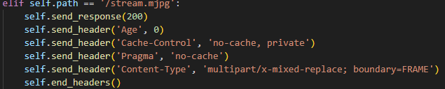
Explication :
server.HTTPServer : C'est un serveur HTTP classique qui répond aux requêtes des clients.
socketserver.ThreadingMixIn : Ajoute la gestion du multithreading pour permettre plusieurs connexions en parallèle.
multipart/x-mixed-replace permet un affichage fluide en remplaçant les images .

Slide 20
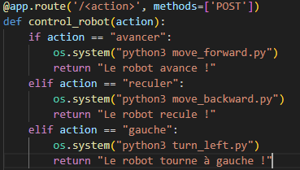
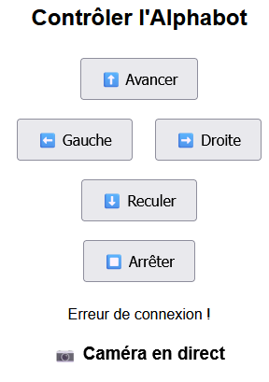
IHM
Explication :
Si /avancer est appelé en POST, move_forward.py est exécuté.
os.system("python3 script.py") exécute un script Python externe.
Répond avec "Le robot avance !".
http://localhost:5000/video

Slide 21
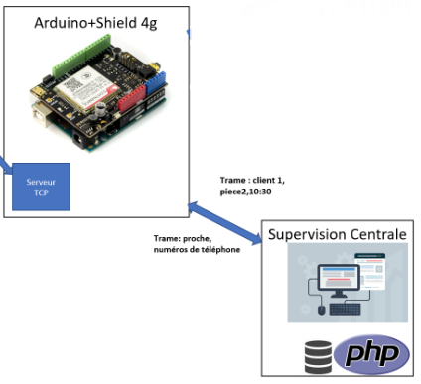
Message sur un site html

Slide 22
Les choses qu’il reste à faire :
Faire le script pour la bdd qui analyse la trame que le gsm envoie .
Script qui envoie les informations du contact ( Numéro de téléphone ) au GSM .
Faire une page de connexion client pour les téléopérateurs .
Centraliser les codes .
Améliorer l’ihm pour faciliter la recherche de donnée .

